Slide 1
القدوة الحسنة ... وأثرها على طلاب الحلقات
أ . عوض بن محمد القحطاني
1433هـ
awadkahtani@yahoo.com

Slide 2
القدوة الحسنة وأثرها على طلاب الحلقات
قال تعالى :
( لقد كان لكم في رسول الله أسوة حسنة )
( أولئك الذين هدى الله فبهداهم اقتده )
( واجعلنا للمتقين أماما )
القدوات الأوائل

Slide 3
القدوة الحسنة وأثرها على طلاب الحلقات
1-من وظائف الأنبياء .
أهمية التأثير بالقدوة
2-طريقة للتأثير موافقة للطبيعة البشرية .
3- إيصال سريع وتأثير مباشر .
4- تجسيد الأقوال بالأفعال .
5-الواقعية وإمكانية الاقتداء .
6-تتيح رؤية الأثر في التطبيق .
7-لعلاج ندرة القدوات .
8-داعم للمربي في بناء نفسه وتكميلها .

Slide 4
القدوة الحسنة وأثرها على طلاب الحلقات
عوامل قوة للتأثير من خلال القدوة
(شروط التأثير)
1-الصدق ، والبعد عن المثالية والتصنع ( فالنائحة الثكلى ليست كالنائحة المستأجرة ) .
2-الإخلاص ( فهو شرط قبول العمل ، والعمل الفاسد منزوع البركة والتأثير ) .
3- الوضوح ( ويظهر عند وجود احتمال للفهم الخاطئ ، مثل جهل لدافع المربي في موقف ما ).
4- الديمومة والثبات ( فيعتاد المتربي العمل ويألفه ) .
5-موافقة القول العمل ( فيقبح أن يكون واقع المربي مخالف لما يدعوا إليه ) .
6-اقتداء المربي بمن هم أفضل منه ( فمربي في أمس الحاجة للقدوات ) .

Slide 5
القدوة الحسنة وأثرها على طلاب الحلقات
وقفه
قال عمر بن عتبة لمعلم ولده : ( ليكن أول إصلاحك لولدي إصلاحك لنفسك ، فإن عيونهم معقودة بك ، فالحسن عندهم ما صنعت ، والقبيح عندهم ما تركت )

Slide 6
القدوة الحسنة وأثرها على طلاب الحلقات
نظره نفسية لعميلة الاقتداء
1-وجود الرغبة للمحاكاة والاقتداء في الشاب لما يعجبه .
2-المحبة فرع للتلقى .
3-اقتران الهدف النبيل مع حاجة الاقتداء تضمن للشاب الاستفادة من القدوات الحسنة .
4- حاجة الشاب للفت النظر وتقبل واستحسان الآخرين له لا تعفي الشاب عن كسب القدوات بل تبرز تعزيز أهمية القدوة هنا، وعند تصدر الشاب نفسه قدوة للآخرين .
5- تقل هذه الرغبة بتقدم الشاب في السن حين تظهر نزعة الاستقلالية .
6-يتاح للشاب من خلال التربية الجماعية ـ مجموعة الرفاق ـ اكتساب القدوة ، حيث حاجته للرفقة .

Slide 7
القدوة الحسنة وأثرها على طلاب الحلقات
القدوة والاقتداء : متابعة الغير على وجه المحبة والرغبة فيما يراه الشخص حسناً .
الأسوة تشمل الإتباع في الخير والشر ، قال في تاج العروس : ( الحال التي يكون الإنسان عليها في اتباع غيره إن حسنا وإن قبيحا وإن سارا أو ضارا ) .
الاقتداء يزيد عن مفهوم التقليد لوجود دليل على حسن الاقتداء والهدف منه والوعي بفوائده ، إذ التقليد : الإتباع بلا دليل .
مفاهيم للاقتداء

Slide 8
القدوة الحسنة وأثرها على طلاب الحلقات
ضرورة تدريب الطالب على اختيار القدوات
1- دليل تجرد المربي وواقعيته وعدم الدعوة لنفسه .
2- ترسم المنهج السليم للمتربي في كافة مراحل نموه .
3- الاستفادة الشاملة من القدوات الماضية والمعاصرة وبكل أشكالها .
4- عند خطأ القدوة يتمثل الشاب المقولة : ( فلان حبيب إلينا ، ولكن الحق أحب إلينا منه ) .

Slide 9
القدوة الحسنة وأثرها على طلاب الحلقات
طرق عملية لتدريب الطالب على اختيار القدوات
1-إدراكه مفهوم القدوة بأنواعها واستشعاره أهميتها .
2-القراءة الموجهة .
3- البحوث العلمية .
4- زيارة أهل العلم والفضل .
5-ربط الطالب بالواقع المحيط به والتعرف على الشخصيات الفاعلة .

Slide 10
القدوة الحسنة وأثرها على طلاب الحلقات
أولاً / في جانب تقوية وإتقان حفظ القرآن الكريم :
مجالات التأثير بالقدوة على طلاب الحلقات
1-اهتمام معلم القرآن بجودة الحفظ وحسن التلاوة في نفسه ومع طلابه .
2-إجلال معلم القرآن لكلام الله والتأدب بآداب حامله ومعلمه .
3-الاطلاع على النماذج المتميزة في هذا الجانب ، وإبرازها من داخل الحلقة وخارجها .
ثانياً / التربية على الجوانب التعبدية والإيمانية:
1-إخلاص النية لا يمنع أن يكون المربي قدوة فقد قال  : ( صلوا كما رأيتموني أصلى ) .
2-يكمن هنا الامتحان الأكبر للمربي فبصلاح سريرته وما بينه وبين الله تنطق الجوارح فيصلح ما بينه وبين الناس .
3-التعاون المشروع على أداء العبادات بالحث المباشر والتوافق والاجتماع المشروع لها .
4-تعهد المربي لما فيه صلاح القلب والسريرة وأعمال السر، والاهتمام بأعمال القلوب ، وتوجيه المتربي بذلك باستغلال المواقف والأحداث حوله .
5-يغرس المربي مفهوم العناية الفائقة بالعبادات عملياً ، خصوصا الفرائض .

Slide 11
القدوة الحسنة وأثرها على طلاب الحلقات
ثالثاً / التربية على احترام النظام وتحمل المسؤولية :
مجالات التأثير بالقدوة على طلاب الحلقات
1-التزام المعلم عمليا بالأنظمة الرسمية ( المرورية مثلاً ) وغيرها من الأنظمة .
2-تقيد المعلم ببرامج الحلقة وتوجيه المشرف العام وتطبيقها على نفسه ومن تحته .
3-حرصه على إتمام وإتقان المهام والمسؤوليات الموكله إليه في حلقته ومجتمعه القريب .
4-بث روح المسؤولية فيمن حوله وتشجيعه للطالب الحريص في هذا الجانب .
رابعاً / التربية على حسن الخلق ومراعاة الآداب الشرعية :
1-تحلى المعلم بمكارم الأخلاق ومحاسن الآداب في نفسه .
2-امتثال المعلم بأدب الاحترام وحسن الخلق مع الآخرين .
3-التزام المعلم بالوقار وآداب المروءة والسمت الحسن .
4-يبرز دور المعلم في المواقف الطارئة .

Slide 12
القدوة الحسنة وأثرها على طلاب الحلقات
خامساً / التربية على تقوية الملكة العلمية :
مجالات التأثير بالقدوة على طلاب الحلقات
1-تقدير المعلم للعلم والعلماء ، والعناية بالاستدلال والأدب مع النصوص.
2-عناية المعلم بالبرامج العلمية الجادة وإشراك الطالب فيها بما يلبي هذه الحاجة وبالتوزان مع بقية الحاجات .
3-العناية بالطرق الحديثة في التعليم ، وتدريبه عمليا على طرق الوصول للمعلومة وتوفير بعض مستلزمات التعلم .
4-تدريبه على السؤال كمصدر للمعلومة ، مع تطبيق آدابه من قبل المعلم نفسه .
سادساً / التربية على حب البذل والعمل للدين والدعوة إلى الله :
1-أن يلمس الطالب من معلمه حرصه على إيصال الخير والبذل للطالب نفسه وزملائه.
2-أن يباشر المعلم جانب من جوانب الدعوة مع إشراكه في هذا الجوانب والوسائل الدعوية بما يناسبه خصوصا في مجتمع الطالب ( المنزل ، المدرسة ، الحي ) وبالمشاركة يزداد اعتيادا .

Slide 13
القدوة الحسنة وأثرها على طلاب الحلقات
سابعاًً / التربية على حسن الحوار والتفكير المنطقي :
1-تطبيق أساسيات الحوار مع الطالب نفسه .
مجالات التأثير بالقدوة على طلاب الحلقات
2-امتثال المعلم الحوار الفعال مع الآخرين .
3-تطبيق المعلم لأسس التفكير الرئيسة في اتجاهاته وتحليله وبرامجه وتجنب معوقات التفكير السليم .
4-التباحث معا وتدريبه عمليا على التفكير المنطقي كطلب بحث مشكله ما بالنظر إلى المظاهر فالأسباب فالعلاج ، التفكير الإبداعي كالعصف الذهني وغيرها.
ثامناً / التربية على تطوير الذات :
1-تطبيق المعلم مبدأ التعليم المستمر مع المتربي .
2-تعهد المعلم حاجاته لبناء شخصيته في كافة الجوانب الإيمانية والعلمية والاجتماعية ، حتى لا توجد نواقص جوهرية في بنائي مما يضعف تأثيره .
3-إشراك المتربي في برامج ودورات التطوير ، ومشروع القراءة المنهجية .

Slide 14
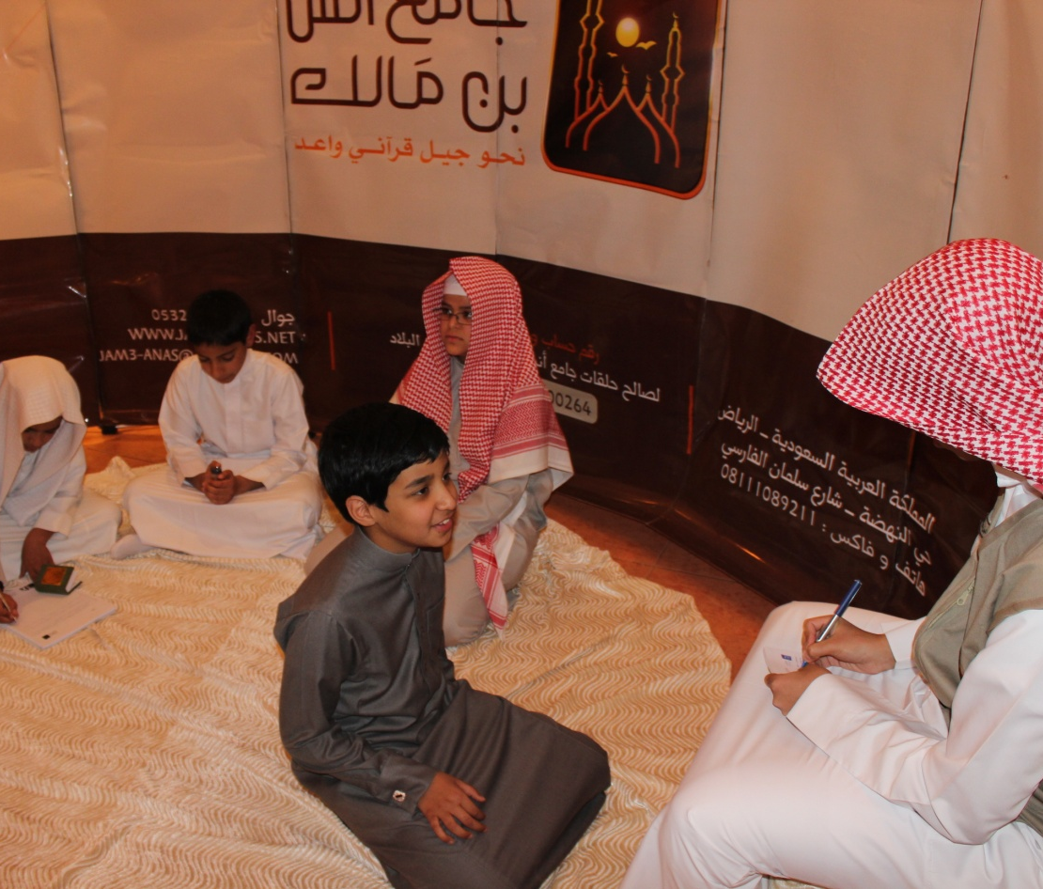
ختاماً ... هنيئاً لكم هذه الخيرية ... وجعلكم الله مباركين أينما كنتم ... أخوكم / عوض بن محمد القحطاني المشرف التربوي ورئيس قسم شؤون الحلقات بالجمعية الخيرية لتحفيظ القرآن الكريم بالرياض مركز الروضة

